Slide 1
Асинхронні двигуни
Лекція 4.
Викладач: Шавурський Ю.О.

Slide 2
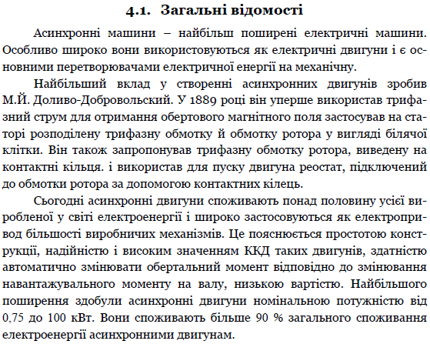

Slide 3
Будова асинхронного двигуна.
Магнітна система (магнітопровід) асинхронного двигуна складається із двох частин: зовнішньої нерухомої, що має форму порожнього циліндра і внутрішньої - обертового циліндра (рис. 7.5).
Обидві частини асинхронного двигуна збираються з аркушів електротехнічної сталі товщиною 0,5 мм. Ці аркуші для зменшення втрат на вихрові струми ізольований друг від друга шаром лаку.
Нерухлива частина машини називається статором, а обертова – ротором (від латинського stare – стояти й rotate – обертатися).
У пазах із внутрішньої сторони статора покладена трифазна обмотка, струми якої збуджують обертове магнітне поле машини. У пазах ротора розміщена друга обмотка, струми в якій індукуються обертовим магнітним полем.
Магнітопровід статора укладений у масивний корпус, що є зовнішньою частиною машини, а магнітопровід ротора укріплений на валу.
Ротори асинхронних двигунів виготовляються двох видів: короткозамкнені й з контактними кільцями. Перші з них простіші по будові пристрою й частіше застосовуються.
Обмотка короткозамкненого ротора являє собою циліндричну клітку («біляче колесо») з мідних шин або алюмінієвих стрижнів, замкнутих накоротко на торцях двома кільцями (рис. 7.5,б). Стрижні цієї обмотки вставляються без ізоляції в пази магнітопроводу.
+Застосовується також спосіб заливання пазів магнітопроводу ротора розплавленим алюмінієм з одночасною відливкою і замикаючих кілець.

Slide 4
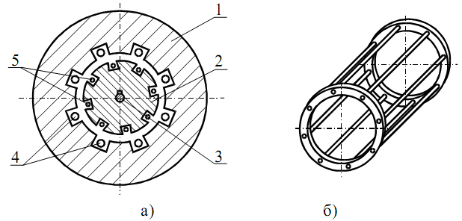
Рис. - Схема пристрою асинхронного двигуна:
поперечний розріз (а); обмотка ротора(б)
1 - статор; 2 - ротор; 3 - вал; 4 - витки обмотки статора;
5 - витки обмотки ротора

Slide 5
Найчастіше станину виконують з чавуну або алюмінію. На внутрішній поверхні листів 2, з яких виконується сердечник статора, є пази, в які закладається трифазна обмотка 3. Обмотка статора виконується в основному з ізольованого мідного дроту круглого або прямокутного перерізу, рідше - з алюмінію.
Обмотка статора складається з трьох окремих частин, які називаються фазами. Початки фаз позначаються буквами C1, C2, C3, кінців - C4, C5, C6.
Початки і кінці фаз виведені на клемник, закріплений на станині. Обмотка статора може бути з'єднана за схемою зірка, або трикутник . Вибір схеми з'єднання обмотки статора залежить від лінійної напруги мережі і паспортних даних двигуна.
У паспорті трифазного двигуна задаються лінійні напруги мережі і схема з'єднання обмотки статора. Наприклад, 380/220, Y / Δ. Даний двигун можна включати в мережу з Uл = 380В за схемою зірка або в мережу з Uл = 220В - за схемою трикутник.
Основне призначення обмотки статора - створення в машині обертального магнітного поля.
Сердечник ротора набирається з листів електротехнічної сталі, на зовнішній стороні яких є пази, в які закладається обмотка ротора. Обмотка ротора буває двох видів: короткозамкнена і фазна. Відповідно до цього асинхронні двигуни бувають з КЗ ротором і фазним ротором (з контактними кільцями).
Короткозамкнена обмотка (рис. 2.3,б) ротора складається зі стрижнів 3, які закладаються в пази сердечника ротора. З торців ці стрижні замикаються торцевими кільцями 4. Така обмотка нагадує "біляче колесо" і називають її типу "білячої клітки" (рис. 2.3.а). Двигун з КЗ ротором не має рухомих контактів. За рахунок цього такі двигуни мають високу надійність. КЗ обмотка ротора виконується з міді, алюмінію, латуні та інших струмопровідних матеріалів.

Slide 6
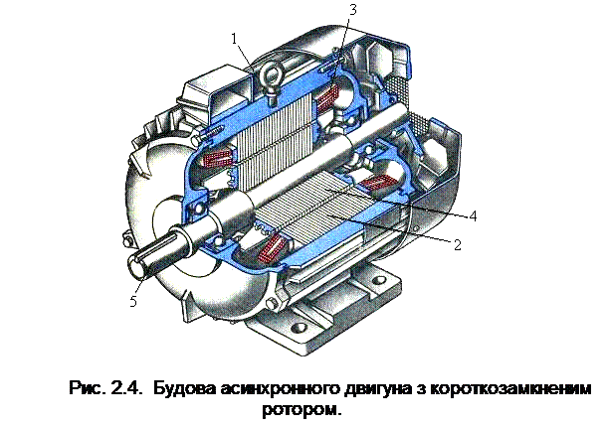
380/220, Y / Δ

Slide 7
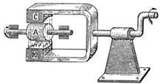
Нерухома частина машини називається статор, рухома - ротор. Сердечник статора набирається з листової електротехнічної сталі і запресовується в станину. На рис. 2.1 показаний сердечник статора в зборі. Станина 1 виконується литою, з немагнітного матеріалу.
Для з'ясування роботи такого двигуна виконаємо наступний дослід. Закріпимо підковоподібний магніт на осі так, щоб його можна було обертати за ручку. Між полюсами магніта розташуємо на осі мідний циліндр, що може вільно обертатися.
Якщо почати обертати ручку за годинниковою стрілкою, поле магніта також почне обертатися і перетинатиме своїми силовими лініями мідний циліндр. У циліндрі виникнуть вихрові струми, які створять магнітне поле. Це поле буде взаємодіяти з магнітним полем постійного магніту, внаслідок чого циліндр почне обертатися в туж сторону що і магніт.

Slide 8
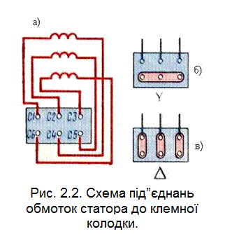
Початки фаз C1, C2, C3,
Кінці фаз - C4, C5, C6.

Slide 9
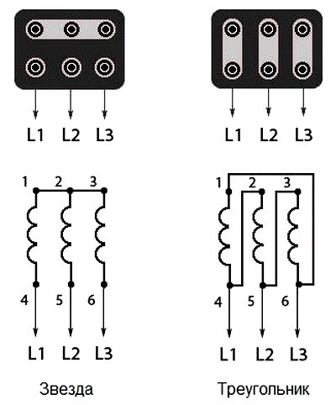

Slide 10
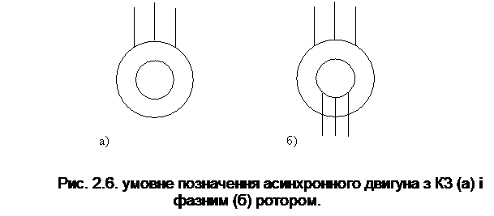

Slide 11
З'єднання за схемою зірки є важливі переваги:
Плавний пуск електричного мотора.
Дозволяє функціонувати електродвигуна із заявленою номінальною потужністю, відповідної паспорту.
Електродвигун матиме нормальний робочий режим при різних ситуаціях: при високих короткочасних перевантаженнях, при тривалих незначних перевантаженнях.
При експлуатації корпус електродвигуна НЕ перегріється.
Основною перевагою схеми трикутника є отримання від електродвигуна найбільшої можливої ​​потужності роботи. При цьому доцільно підтримувати режими експлуатації за паспортом двигуна. При дослідженні електромоторів зі схемою трикутника з'ясувалося, що його потужність підвищується в 3 рази, в порівнянні зі схемою зірки.

Slide 12
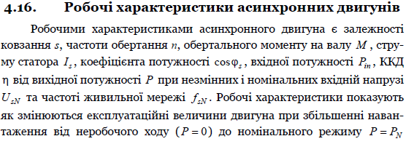
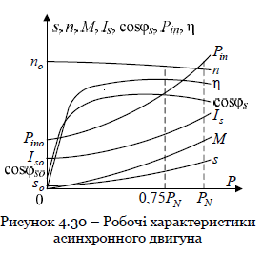
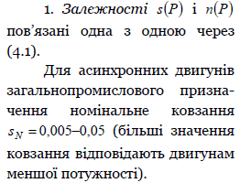

Slide 13
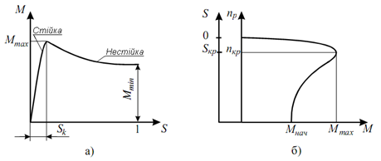
Рис. - Залежність обертаючого моменту на валу асинхронного двигуна від ковзання (а) і механічна характеристика

Slide 14
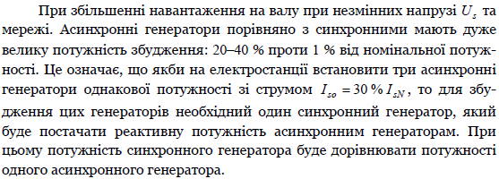
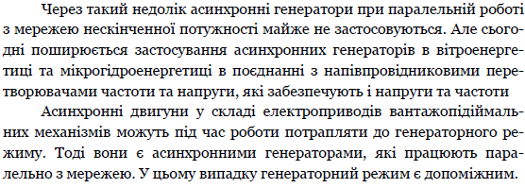

Slide 15
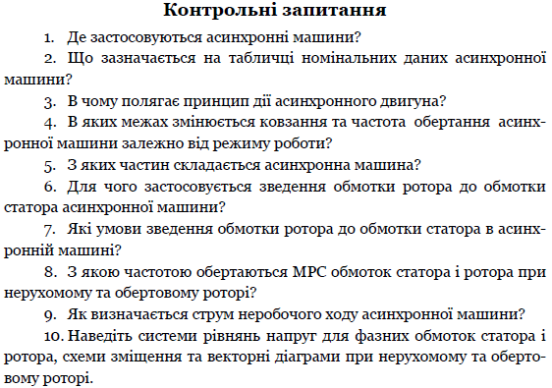

Slide 16
